Slide 1

vpn
Аксанов денис

Slide 2
Немного обо мне
Меня зовут Денис, мне 12 лет, я в 6м классе, в сфере програмирования шестой год.

Slide 3
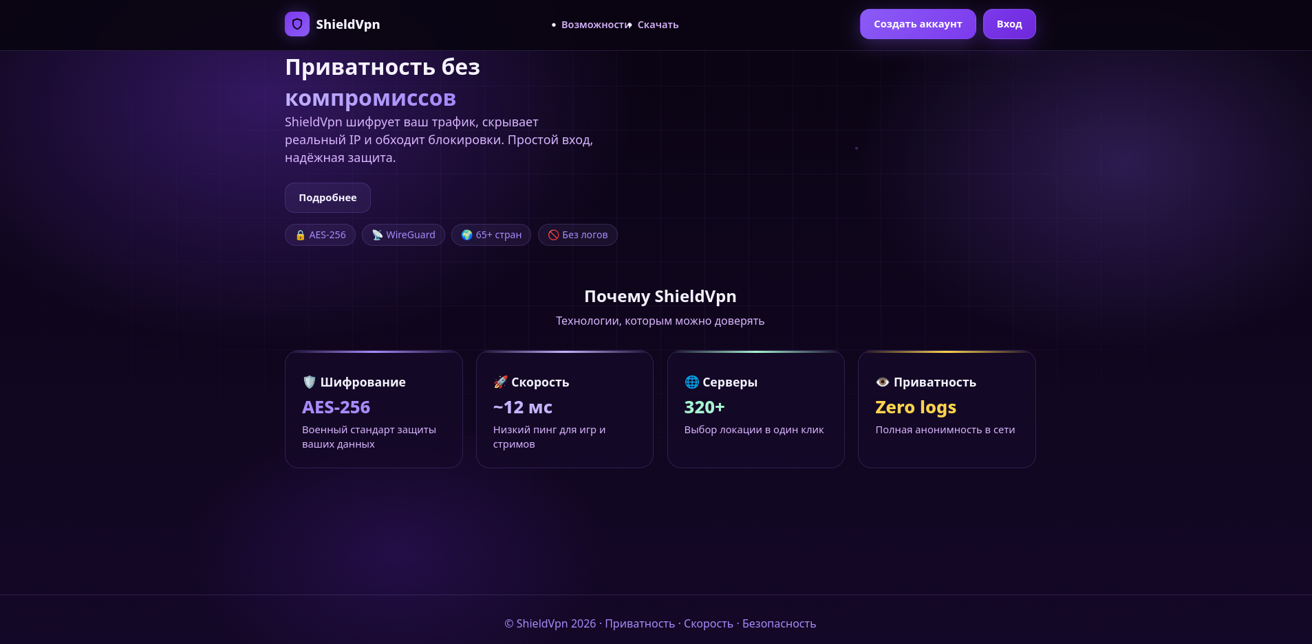
Shield vpn
Цель моего проекта была создать впн для обхода блокировки ютуба, проект у меня еще не до конца завершен.

Slide 4
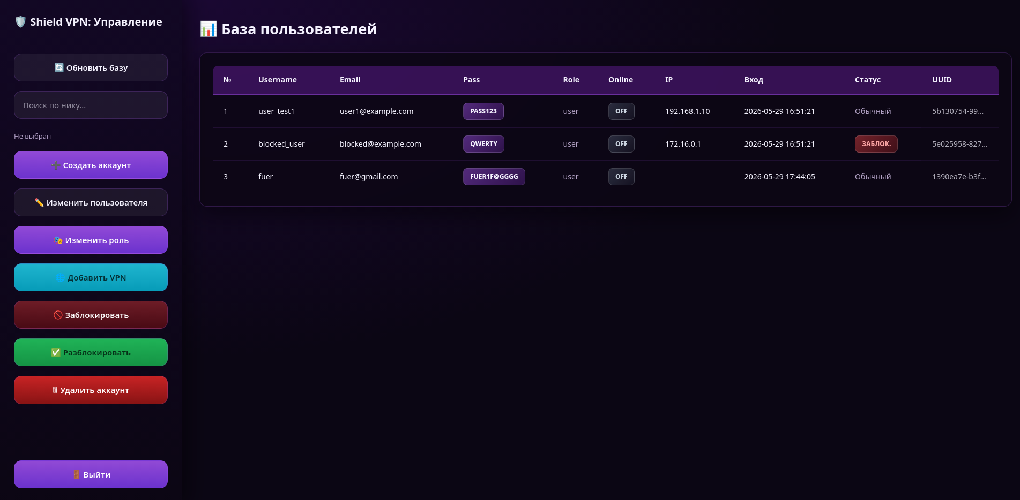
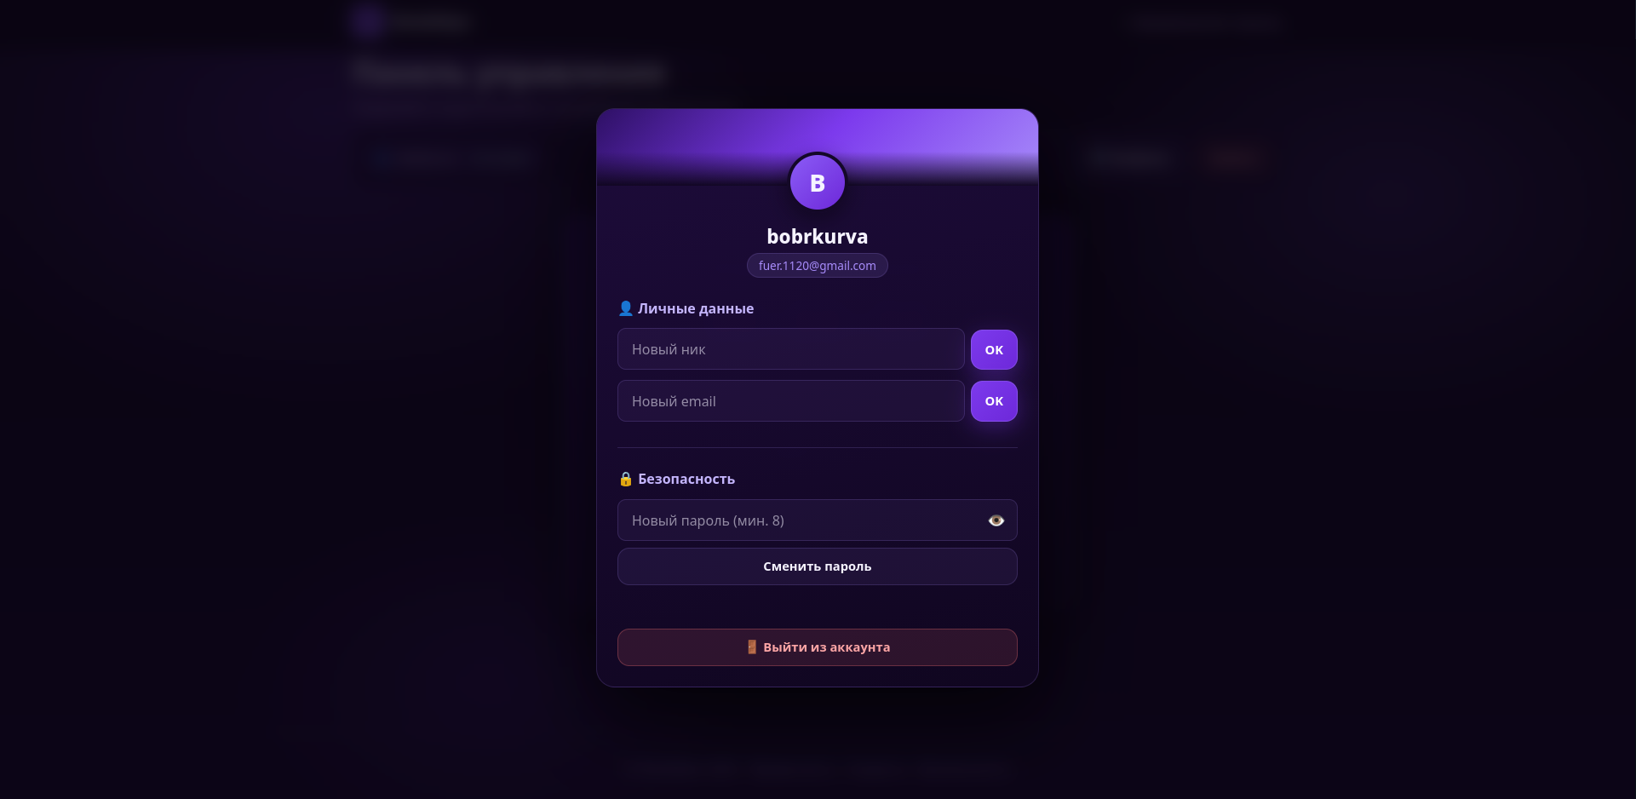
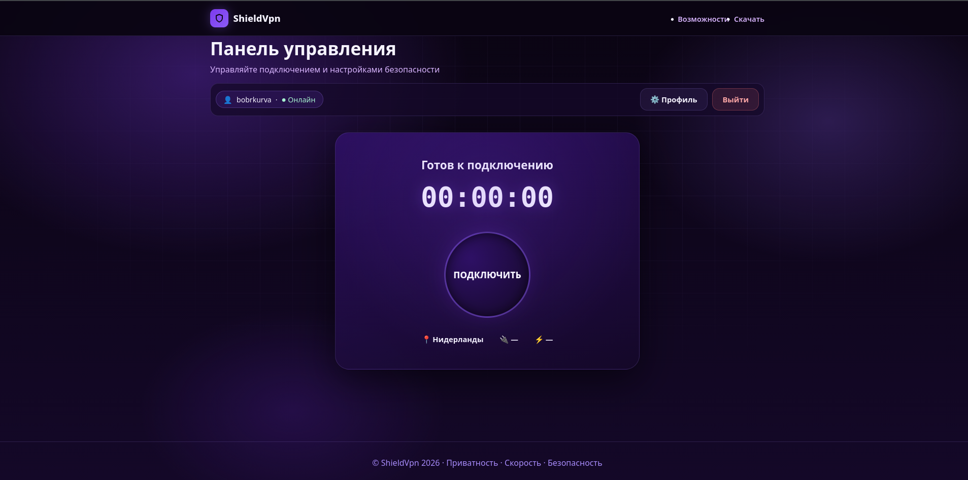
Визуальная часть проекта

Slide 5
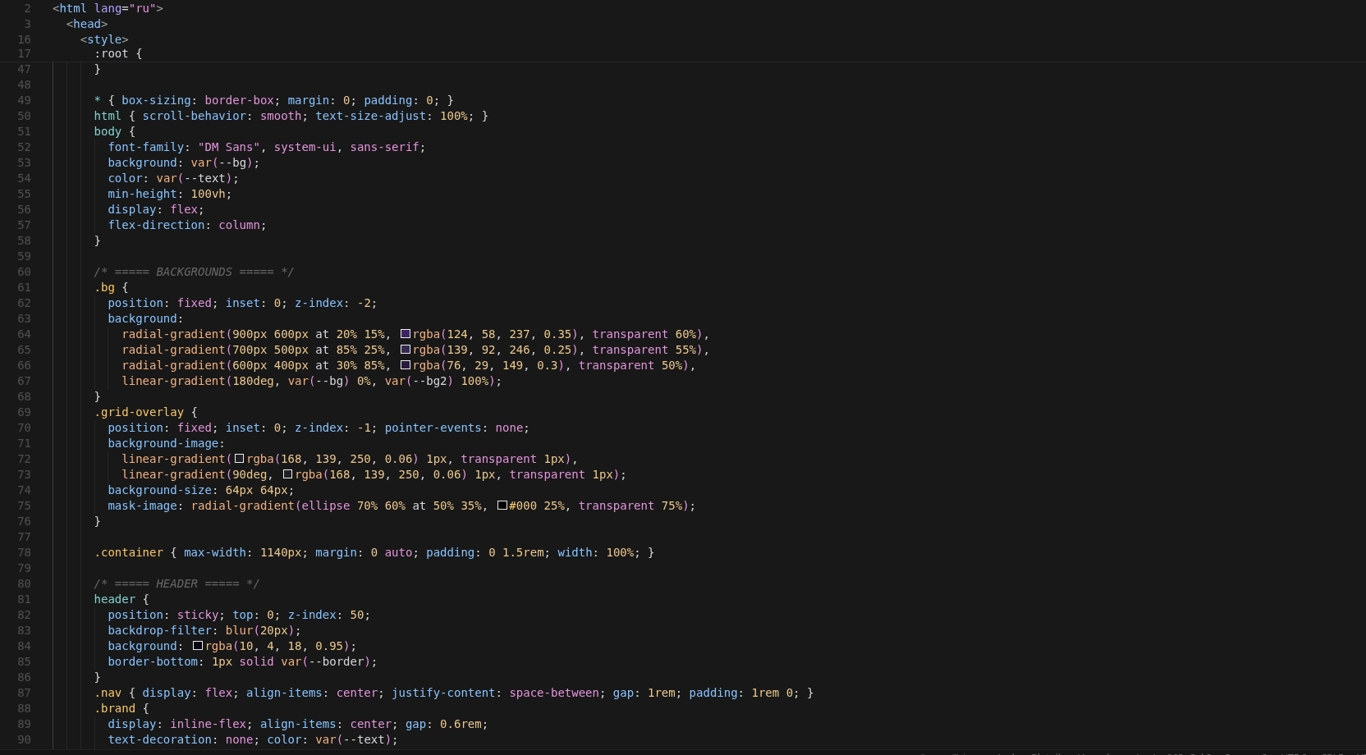
Часть кода из моего проекта

Slide 6
Всем спасибо за внимание

